Slide 1
UBND THÀNH PHỐ QUY NHƠN
TRƯỜNG TIỂU HỌC BÙI THỊ XUÂN
Chào mừng quý thầy cô về dự giờ
MÔN: TOÁN
LỚP 2C
Giáo viên: Nguyễn Thị Hạnh

Slide 2
KHỞI ĐỘNG
Trò chơi: Ai nhanh – Ai đúng

Slide 3
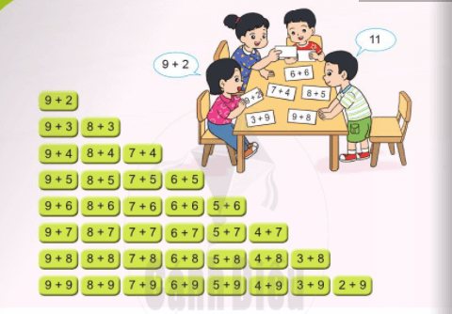
9 + 2 = 11
9 + 3 = 12
8+3=11
9 + 4 = 13
8+4=12
7+4=11
9 + 5 = 14
8+5=13
7+5=12
6+5=11
9 + 6 = 15
8+6=14
7+6=13
6+6=12
5+6=11
9 + 7 = 16
8+7=15
7+7=14
6+7=13
5+7=12
4+7=11
9 + 8 = 17
8+8=16
7+8=15
6+8=14
5+8=13
4+8=12
3+8=11
9 + 9 = 18
8+9=17
7+9=16
6+9=15
5+9=14
4+9=13
3+9=12
2+9=11

Slide 5
Bài
Bảng cộng (có nhớ)
trong phạm vi 20 ( tiết 2 )

Slide 6
LUYỆN TẬP THỰC HÀNH

Slide 7
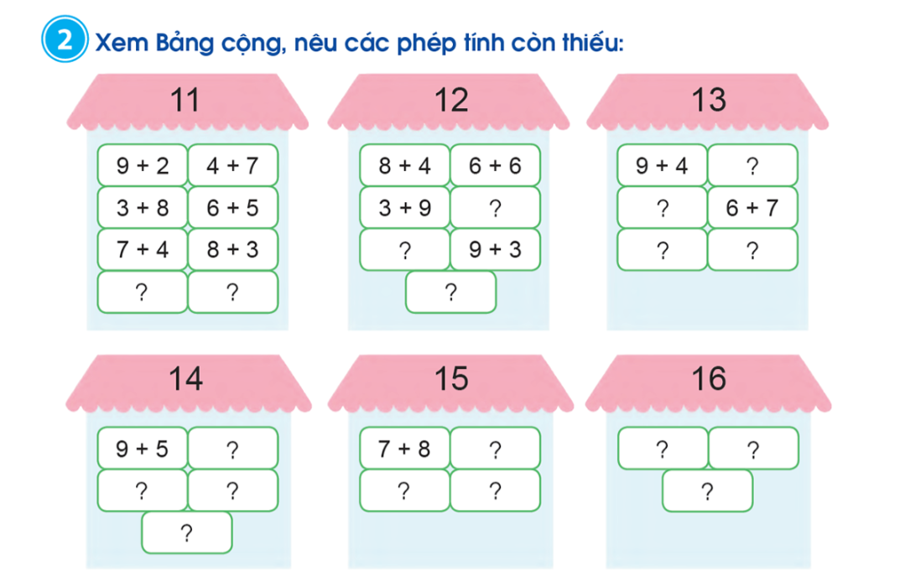

Slide 8
2. Xem Bảng cộng, nêu các phép tính còn thiếu:
4 + 9
4 + 8
7 + 6
7 + 5
8 + 5
5 + 8
2 + 9
5 + 6
5 + 7
5 + 9
8 + 7
8 + 7
7 + 8
8 + 6
6 + 8
6 + 9
9 + 6
8 + 8
7 + 7

Slide 9
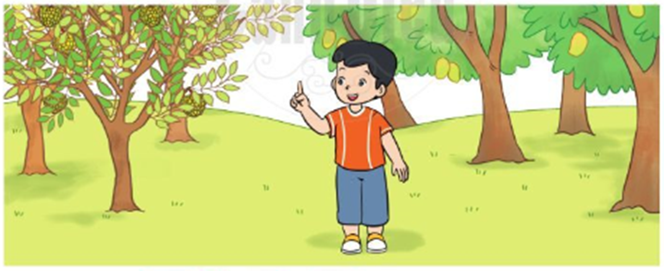
3. Vườn nhà Tùng có 7 cây na và 9 cây xoài. Hỏi vườn nhà Tùng có tất cả bao nhiêu cây na và cây xoài?
Phép tính:
Trả lời: Vườn nhà Tùng có tất cả cây na và cây xoài.
7
+
9
16
16

Slide 10
ĐUA XE
5 chướng ngại vật

Slide 11
Em hãy chọn đáp án đúng để chiếc xe có thể vượt qua chướng ngại vật và về đích nhanh nhất nhé!

Slide 12
9 + 6 = ?
A.15
C.12
B.13
D.14
Kíttt….

Slide 13
Tìm các phép tính có tổng bằng 11
A. 9 + 2
C. 6 + 5
B. 6 + 6
D. 8 + 3
Kíttt….

Slide 14
Tìm các phép tính có tổng bằng 13
A. 8 + 3
C. 2 + 9
B. 8 + 5
D. 4 + 9
Kíttt….

Slide 15
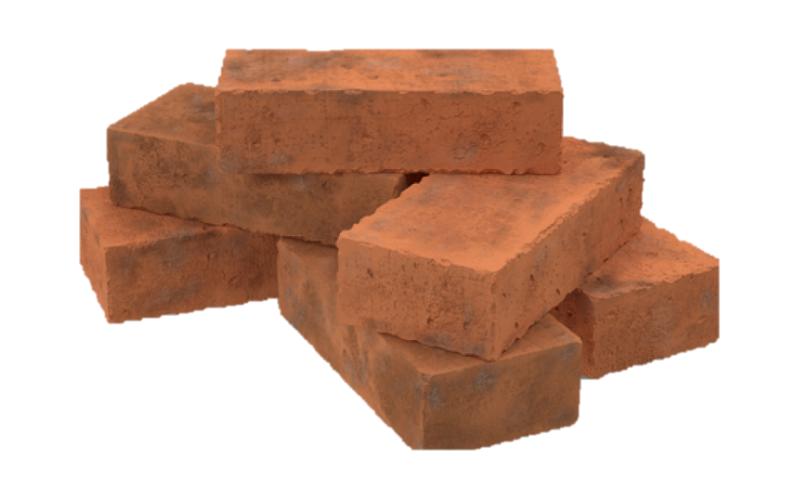
Tìm phép tính có tổng bằng phép tính sau:
7 + 7
A. 6 + 6
C. 5 + 9
B. 5 + 7
D. 4 + 8
Kíttt….

Slide 16
Tìm phép tính có tổng bằng phép tính sau:
7 + 7
A. 6 + 6
C. 5 + 9
B. 5 + 7
D. 4 + 8
Kíttt….

Slide 17
Cảm ơn quý thầy cô rất nhiều!

Slide 18
DẶN DÒ

